Slide 1
Сетевой пед.класс
МБОУ «Кыллахская СОШ им. А.Л. Бахсырова»
Авторы: Максимова а.м., кугасова н.н.

Slide 2
Актуальность проекта
Актуальность проблемы привлечение молодежи к профессии учителя обоснована реальной ситуацией в современной школе, конкретно в Олекминском районе.
Как показывает мониторинг востребованности педагогическими кадрами с годами вакансий меньше не становится. Исходя из этого вытекает Проблема проекта: нехватка педагогических кадров; утечка молодых специалистов

Slide 3
Цели и задачи проекта:
Цель: обеспечение местными педагогическими кадрами школ Олекминского района, путем дополнительного образования через систему психолого-педагогических элективных курсов с заключением целевых договоров с педагогическими ВУЗ-ами (ССУЗ-ами) республики.
Задачи: 1. Набираем класс из числа желающих выпускников поступить в педагогические ВУЗ-ы (не менее 3 человек);
2. Организовать учебный процесс по необходимым предметам для эффективной сдачи ЕГЭ, путем онлайн-элективных курсов;
3. Заключить целевые договора с педагогическими ВУЗ-ми и ССУЗ-ми.

Slide 4
1. Подготовительный этап
Информирование старшеклассников о работе учителя, мотивировать на выбор педагогической профессии (на этом этапе мы набираем желающих поступить в педагогические ВУЗ-ы и ССУЗ-ы, весной в 10 классе)
Привлечение опытных педагогов (с эффективными показателями в ЕГЭ) республики или других городов России для работы в нашем Сетевом пед.классе.
Тесное сотрудничество с отделом кадров Управления Образования Олекминского района (заключение целевых договоров с педагогическими ВУЗ-ми и ССУЗ-ми)
Обеспечение отдельным ученическим технически-оснащенным кабинетом.

Slide 5
2. Основной этап
Элективные курсы проводятся во внеурочное время, 2-3 раза в неделю по отдельным предметам.
Весь год ученики пед.класса посещают открытые уроки учителей, принимают активное участие в работе правительства школы, помогают в воспитательной работе классного руководителя своего прикрепленного класса.

Slide 6
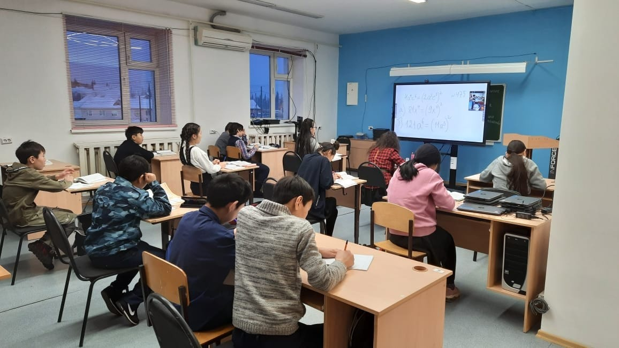
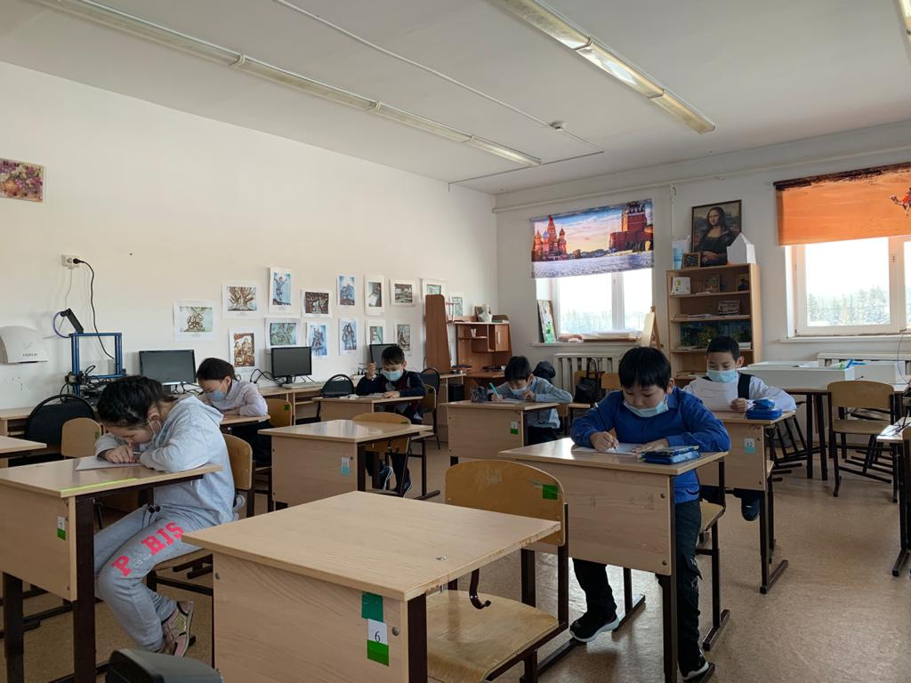
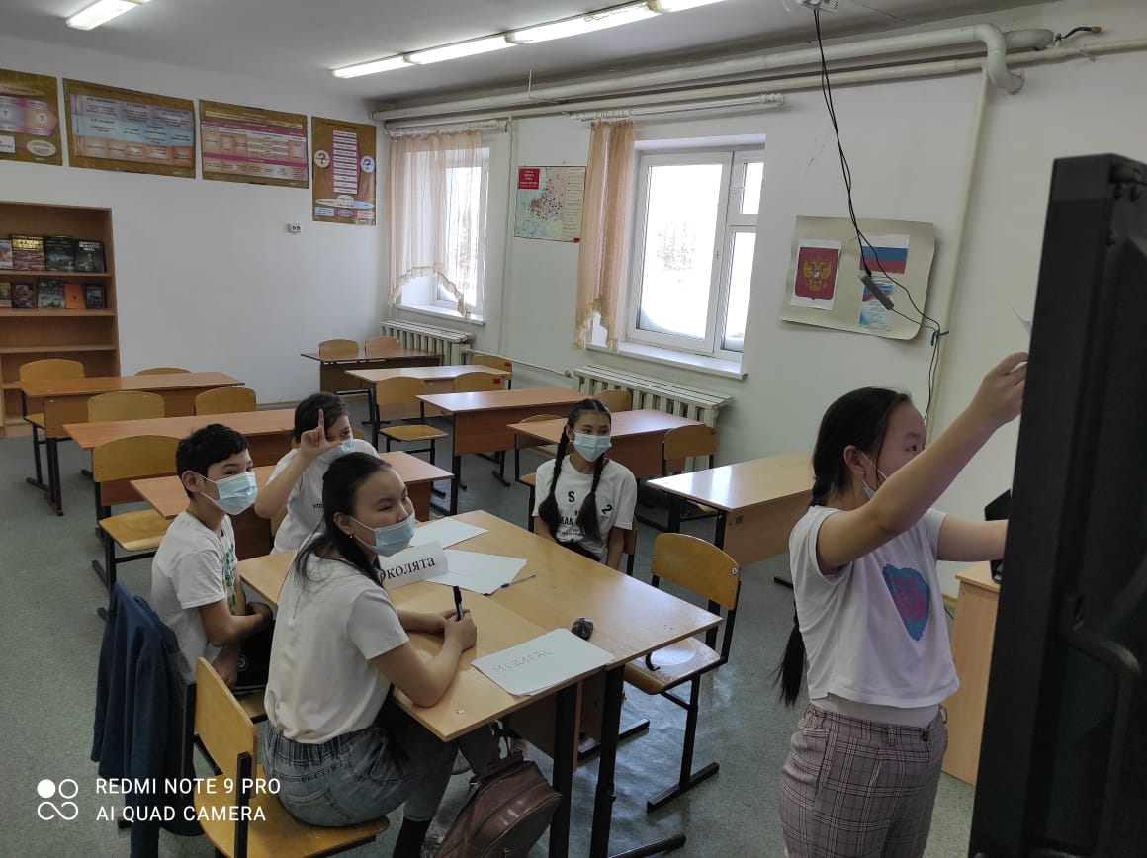
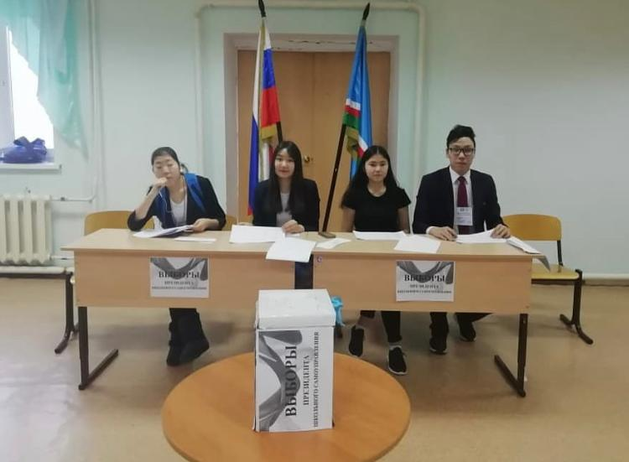

Slide 7
3. Заключительный этап
Получение свидетельства об окончании сетевого пед.класса
Успешная сдача экзаменов, получение аттестата.
Поступление в педагогические ВУЗ-ы и ССУЗ-ы республики
Успешная социализация в педагогической отрасли.

Slide 8
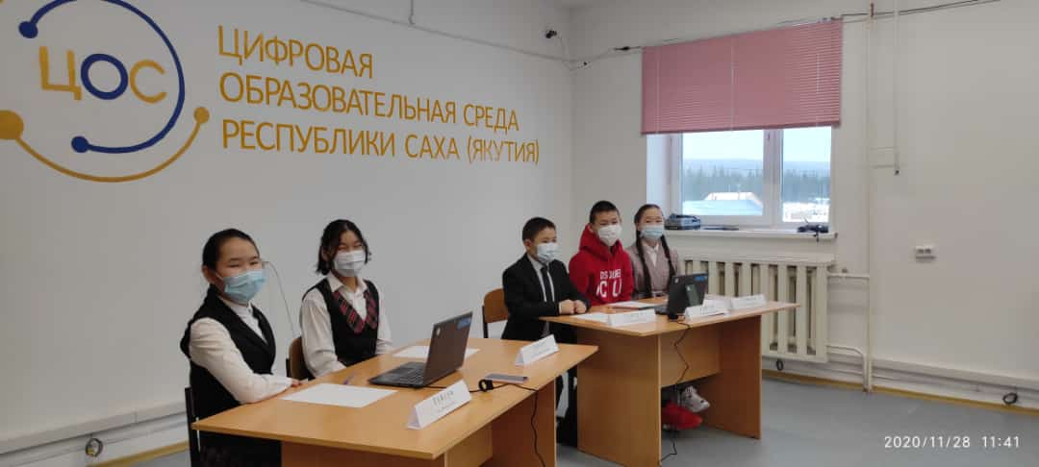
Спасибо за внимание!

